Slide 1
Белый список журналов
и его рейтингование –
обзор текущей ситуации
Скаляух Ольга
к.ф.м.н., директор Экспертно-аналитического центра Центра трансфера технологий УлГУ, ведущий специалист Управления научных исследований, доцент кафедры инженерной физики

Slide 2


ПОЛОЖЕНИЕ о присуждении ученых степеней
Постановление Правительства РФ от 24.09.2013 г. № 842 (ред. от 16.10.2024)
11. Основные научные результаты диссертации должны быть опубликованы в рецензируемых научных изданиях (далее - рецензируемые издания).
12. Требования к рецензируемым изданиям и правила формирования их перечня устанавливаются Министерством науки и высшего образования Российской Федерации. Рецензируемые издания, включаемые в указанный перечень, подлежат категорированию на основании рекомендации Комиссии. Порядок категорирования определяется указанными правилами формирования перечня рецензируемых изданий.
При несоответствии рецензируемого издания указанным требованиям оно исключается Министерством науки и высшего образования Российской Федерации из перечня рецензируемых изданий с правом включения не ранее чем через 2 года.
Перечень рецензируемых изданий размещается на официальном сайте Комиссии в информационно-телекоммуникационной сети "Интернет" (далее - сеть "Интернет").
12(1). К публикациям, в которых излагаются основные научные результаты диссертации, в рецензируемых изданиях приравниваются публикации в научных изданиях, индексируемых в международных базах данных, определяемых в соответствии с рекомендацией Комиссии.
Приравнивание публикаций в научных изданиях, индексируемых в международных базах данных, к публикациям, в которых излагаются основные научные результаты диссертации, в рецензируемых изданиях осуществляется с учетом категорирования рецензируемых изданий на основании рекомендации Комиссии.
К публикациям, в которых излагаются основные научные результаты диссертации (за исключением диссертации, оформленной в виде научного доклада, подготовленного на основе совокупности ранее опубликованных соискателем ученой степени работ по соответствующей отрасли науки, имеющих большое значение для науки, техники и технологий (далее - диссертация в виде научного доклада), в рецензируемых изданиях с учетом их категорирования приравниваются на основании рекомендации Комиссии патенты на изобретения, полезные модели, промышленные образцы, селекционные достижения, свидетельства о государственной регистрации программ для электронных вычислительных машин, баз данных, топологий интегральных микросхем.

Slide 3
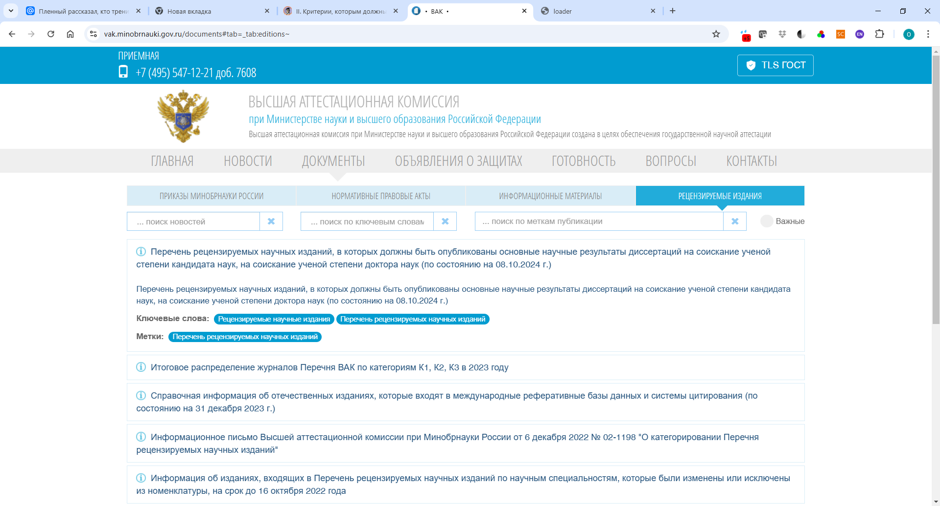
ПОЛОЖЕНИЕ о присуждении ученых степеней
Перечень рецензируемых изданий размещается на официальном сайте
Высшей аттестационной комисии – vak.minobrnauki.gov.ru (08.10.2024)

Slide 4
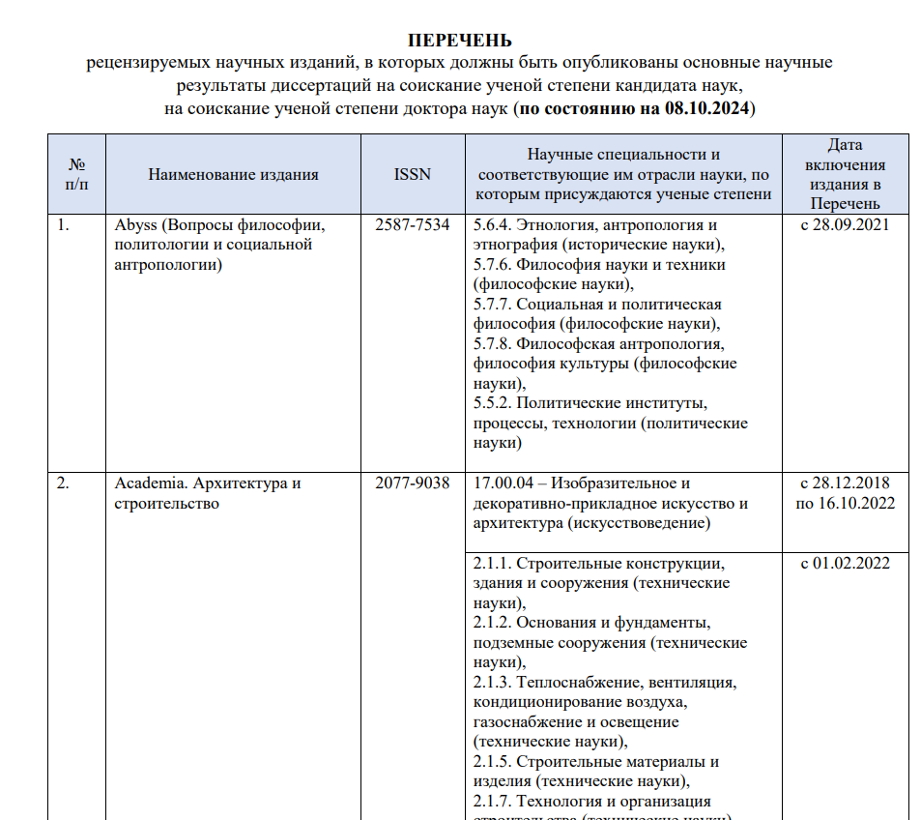
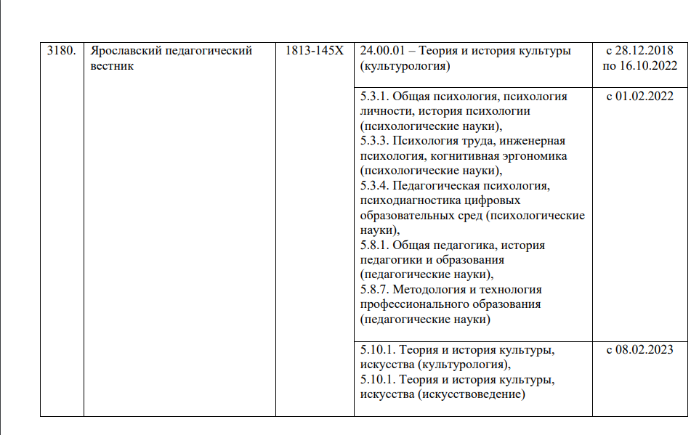
ПОЛОЖЕНИЕ о присуждении ученых степеней
Перечень рецензируемых изданий размещается на официальном сайте Комиссии в информационно-телекоммуникационной сети "Интернет" (далее - сеть "Интернет").

Slide 5







Основные базы научного цитирования

Slide 6
Основные международные базы научного цитирования
Web of Science Core Collection – библиографическая база данных рефератов научных статей, где доступен ряд специализированных индексов цитирования по естественным и гуманитарным наукам.
Scopus - мультидисциплинарная реферативная база (без полны текстов), включает в себя рефераты более 30 млн. статей из более, чем 15,000 журналов (52% из них европейские) 4,000 издательств, более 300 российских журналов на английском языке. База формирует автоматическим путем профиль автора, где присутствуют список публикаций, основные показатели публикационной активности и инфографика.
База данных «Российский индекс научного цитирования» (РИНЦ) в системе «Электронно-библиотечная система Научная Электронная Библиотека» - основной российский ресурс, отражающий научную деятельность, публикации и показатели активности исследователей России и ближнего зарубежья.

Slide 7


Индекс цитирования
1955 г. –Юджин Гарфилд высказал идею об индексировании ссылок, указанных в пристатейной библиографии.
1960 г. – основан Институт научной информации (Institute for Scientific Information (ISI)) в США
1964 г. – Институт научной информации выпустил первый индекс научного цитирования: Science Citation Index (SCI).
1992 г. – компания «Thomson» поглощает Институт научной информации.
2008 г. «Thomson» приобретает международное агентство новостей и финансовой информации «Reuters» и после этого называется «Thomson Reuters».
С 2016 г. управляется новой независимой компанией — Clarivate Analytics.

Slide 8

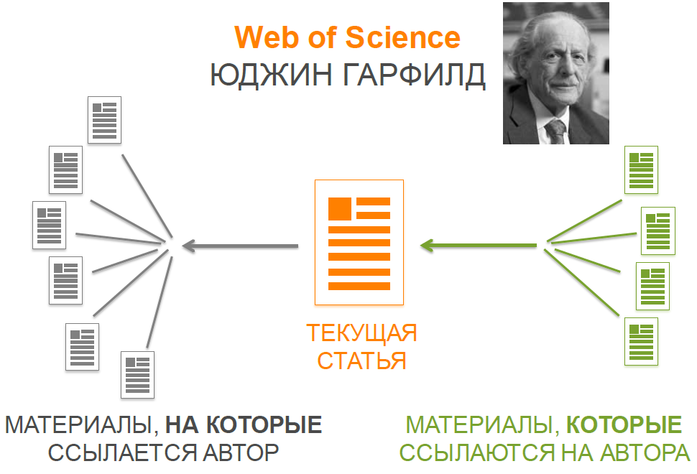
Индекс цитирования

Slide 9
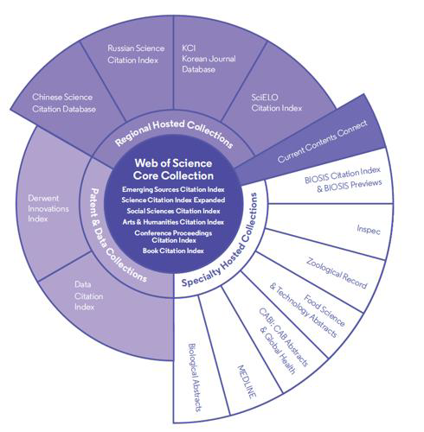
Структура Web of Science
Региональный базы данных
Патентная
база
Специализированные
тематические базы
База данных
экспериментов
База платная,
с 2017г. для вузов РФ действует
национальная подписка

Slide 10
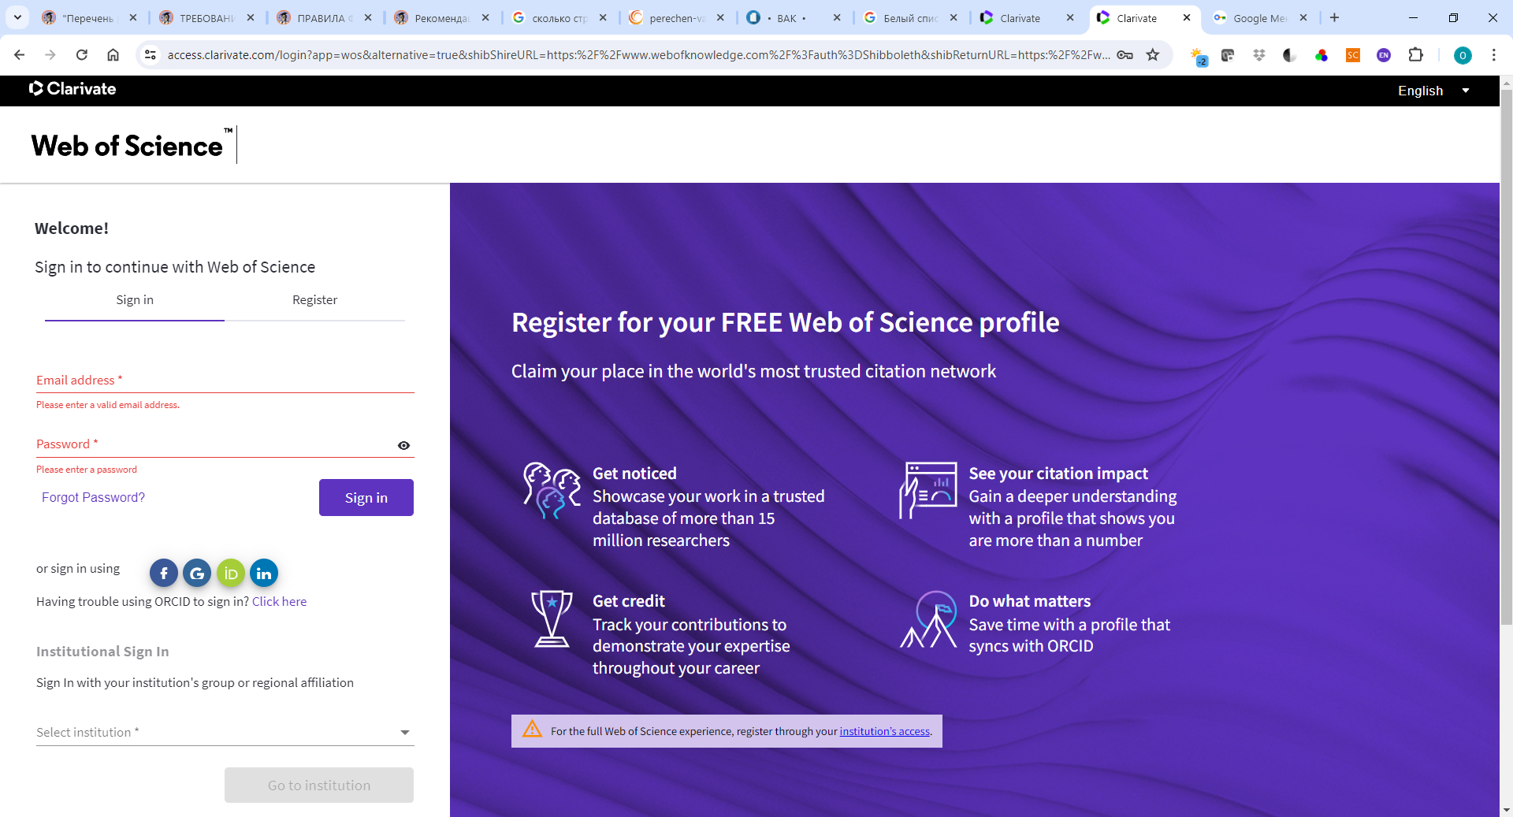
Web of Science https://www.webofscience.com

Slide 11

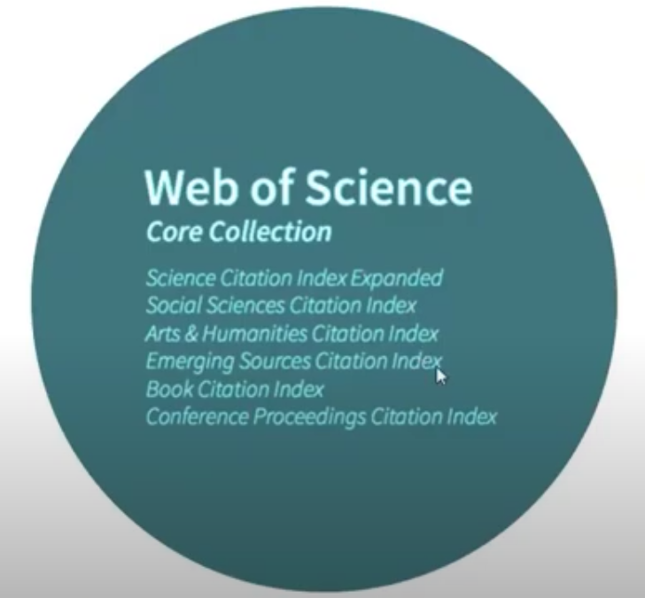
Web of Science
Международная мультидисциплинарная база данных
21 000+ журналов (около 12 000
с импакт-фактором)
220 000+ материалов конференций,
110 000+научных монографий
Публикации, прошедшие процедуру научного
рецензирования
Отбор источников независимыми экспертами
Свыше 80 млн. записей научных публикаций
19млн+ работ с указание источника финансирования
1,9млрд+ процитированных источников
Данные о публикациях и цитировании с 1900 года
Ежедневные обновления
База платная, с 2017г. по март 2022г для вузов РФ действовала национальная подписка. С марта 2022 года база для организаций РФ недоступна, но доступна с ограниченным функционалом для зарегистрированных в ней исследователей.
Осталась возможность ознакомиться с журналами по тематикам научных
исследований – https://mjl.clarivate.com/home

Slide 12


Международная мультидисциплинарная
база данных
7 000+ издателей
41 500+ журналов
243 400+ книг
Публикации, прошедшие процедуру научного
рецензирования
Отбор источников независимыми экспертами
Свыше 84 млн. записей научных публикаций
1,8млрд+ процитированных источников
47 млн+ патентный записей
Ежедневные обновления
База платная,
с 2017г. по март 2022г для вузов РФ действовала национальная подписка
С марта 2022 года база для организаций РФ недоступна, но доступна
с ограниченным функционалом.
Осталась возможность ознакомиться с журналами включенными в базу
– https://www.scopus.com/home.uri, раздел «Источники»

Slide 13
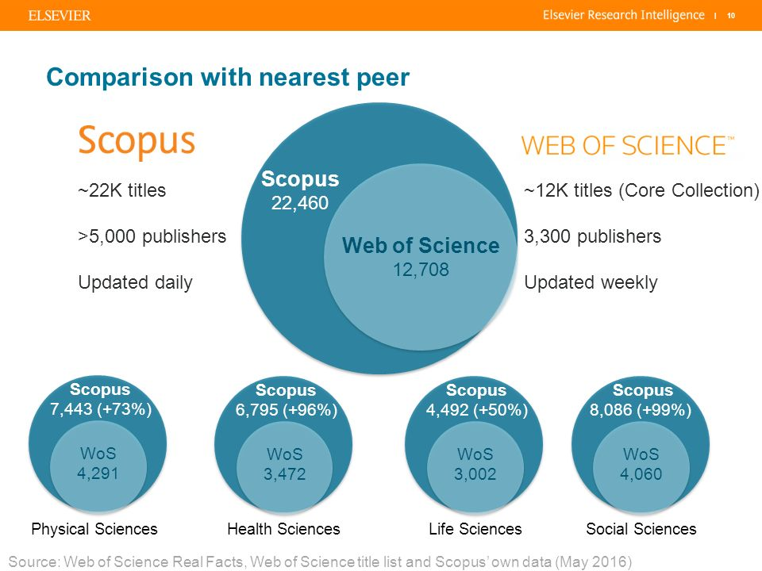
Сравнение
Scopus и Web of Science
Scopus,
41 500+
Web of Science
21 000+

Slide 14

Научная электронная библиотека
Создана в 1999 году по инициативе Российского фонда фундаментальных исследований.
На сегодня доступны
рефераты и полные тексты более 38 млн научных публикаций и патентов,
электронные версии более 5600 российских научно-технических журналов,
зарегистрированных организаций - более 2800,
индивидуальных пользователей - 1,7 миллиона из 125 стран мира.
Ежегодно читатели получают из библиотеки более 12 миллионов полнотекстовых статей и просматривают более 90 миллионов аннотаций.
Свыше 4500 российских научных журналов размещены в бесплатном открытом доступе.

Slide 15

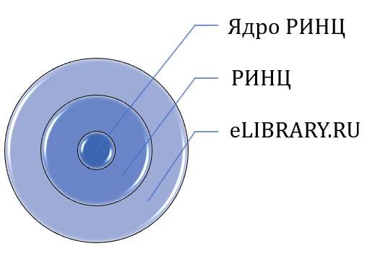
Российский индекс научного цитирования
Создан в 2005 году по инициативе Минобрануки РФ
≠
Российская мультидисциплинарная база данных
6 000+ журналов
Публикации, прошедшие процедуру научного
рецензирования
12 млн. записей научных публикаций
Данные о публикациях и цитировании с 1970х гг.
Ежедневные обновления

Slide 16
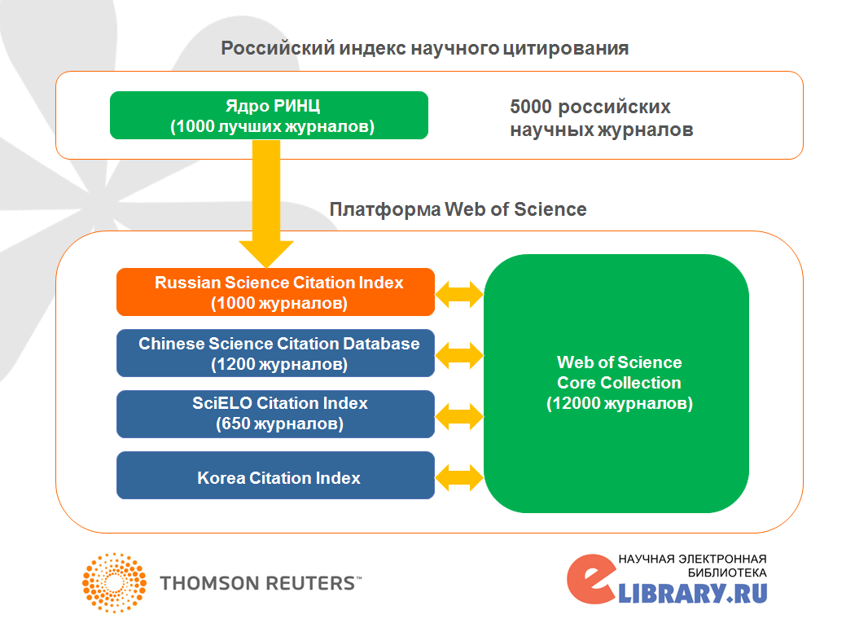
RUSSIAN SCIENCE CITATION INDEX
≠
Создан в 2014 году на сегодня включает в себя 944 российских научных журнала.

Slide 17
Белый список журналов
15 ноября 2022
Межведомственная рабочая группа Минобрнауки, в состав которой вошли представители Российской академии наук, Российского центра научной информации, крупнейших отечественных вузов и научных организаций, провела отбор и утвердила перечень авторитетных научных изданий («Белый список»). В него включены 30040 российских и международных научных журналов. Список опубликован на специальном информационном сайте РЦНИ.
«Белый список» – перечень научных журналов, который будет использоваться для оценки результативности научных организаций (коллективов) по формальным критериям. В список попали журналы, которые по состоянию на середину года индексировались в Web of Science Core Collection, Scopus и Russian Science Citation Index.

Slide 18
Белый список журналов
=
+
+
+

Slide 19
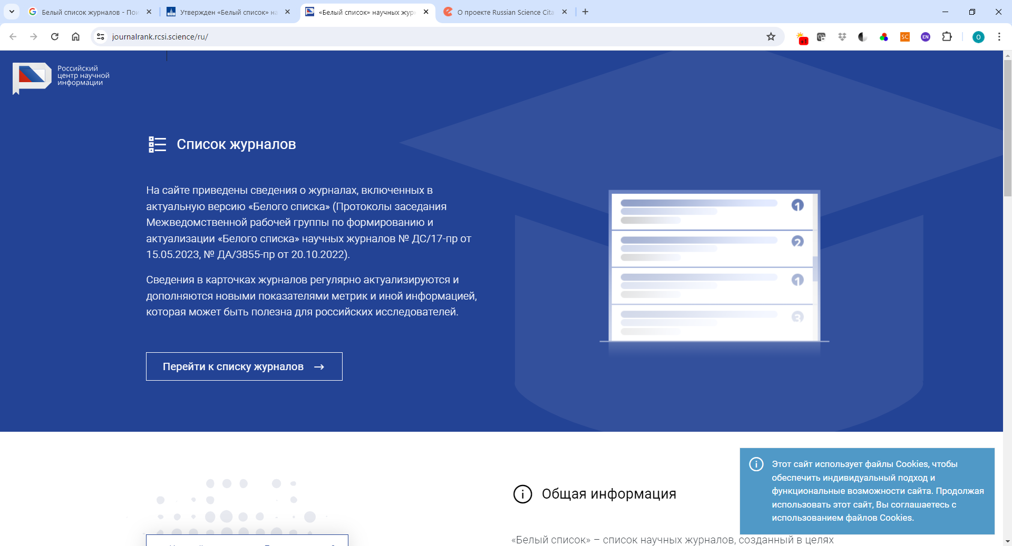
Белый список журналов
https://journalrank.rcsi.science/ru/

Slide 20
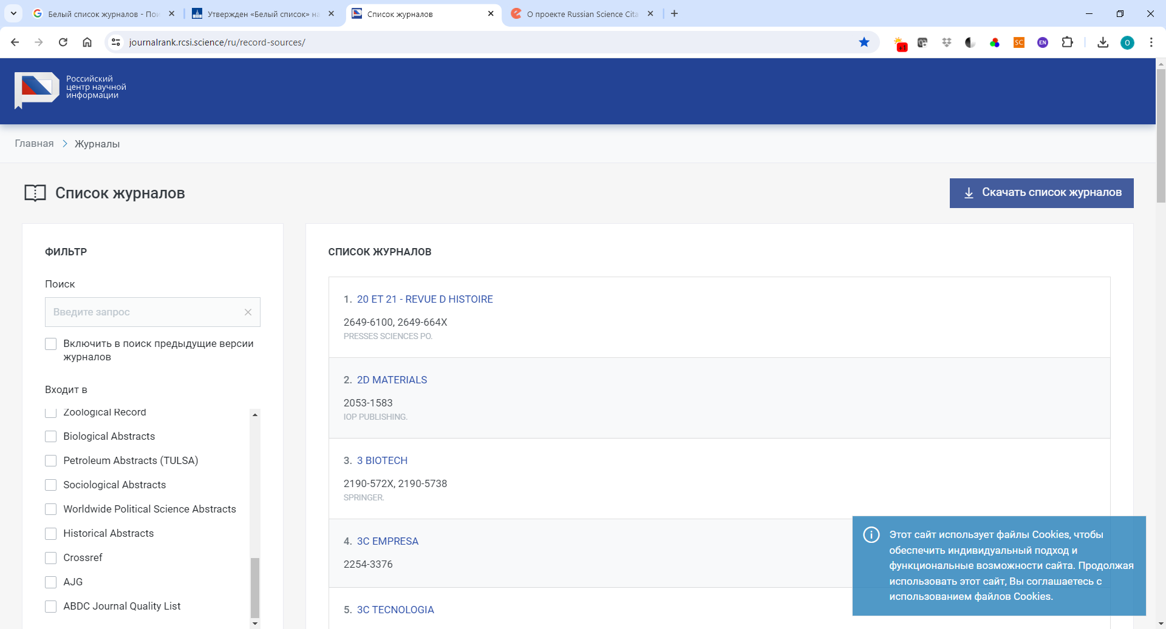
Белый список журналов
https://journalrank.rcsi.science/ru/

Slide 21
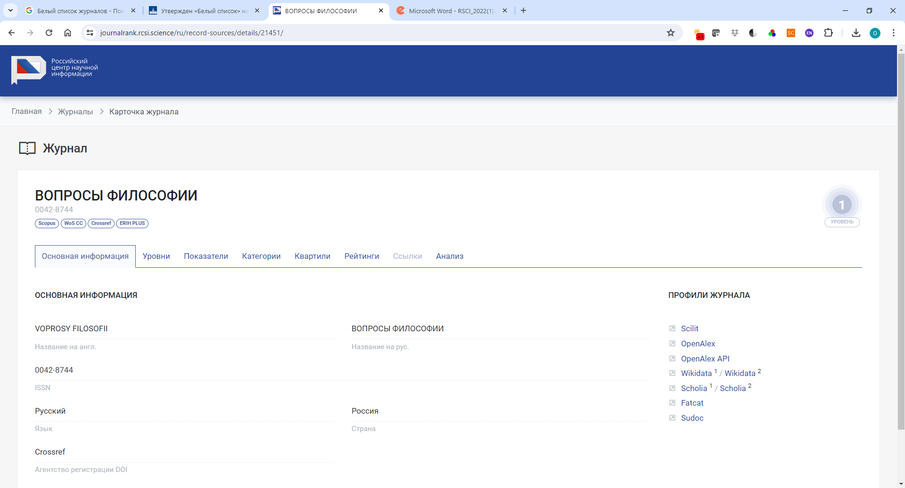
Белый список журналов
https://journalrank.rcsi.science/ru/

Slide 22
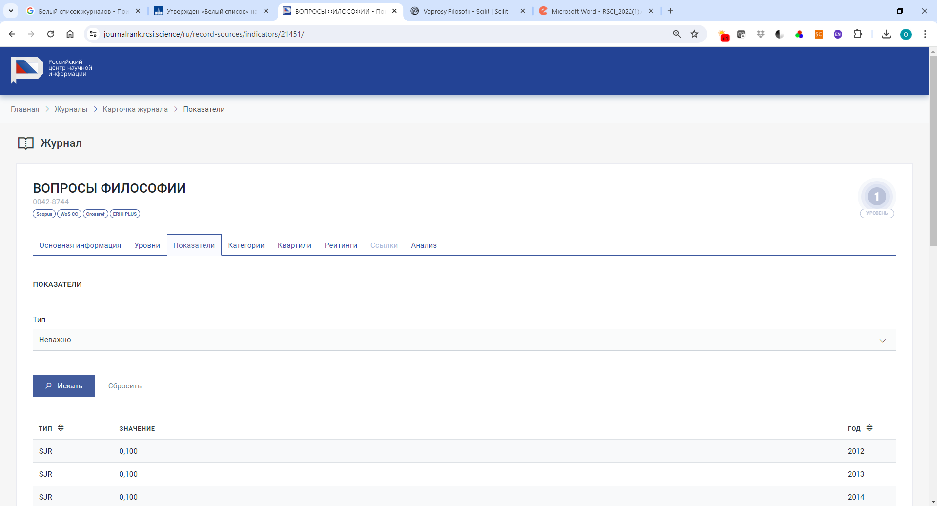
Белый список журналов
https://journalrank.rcsi.science/ru/

Slide 23
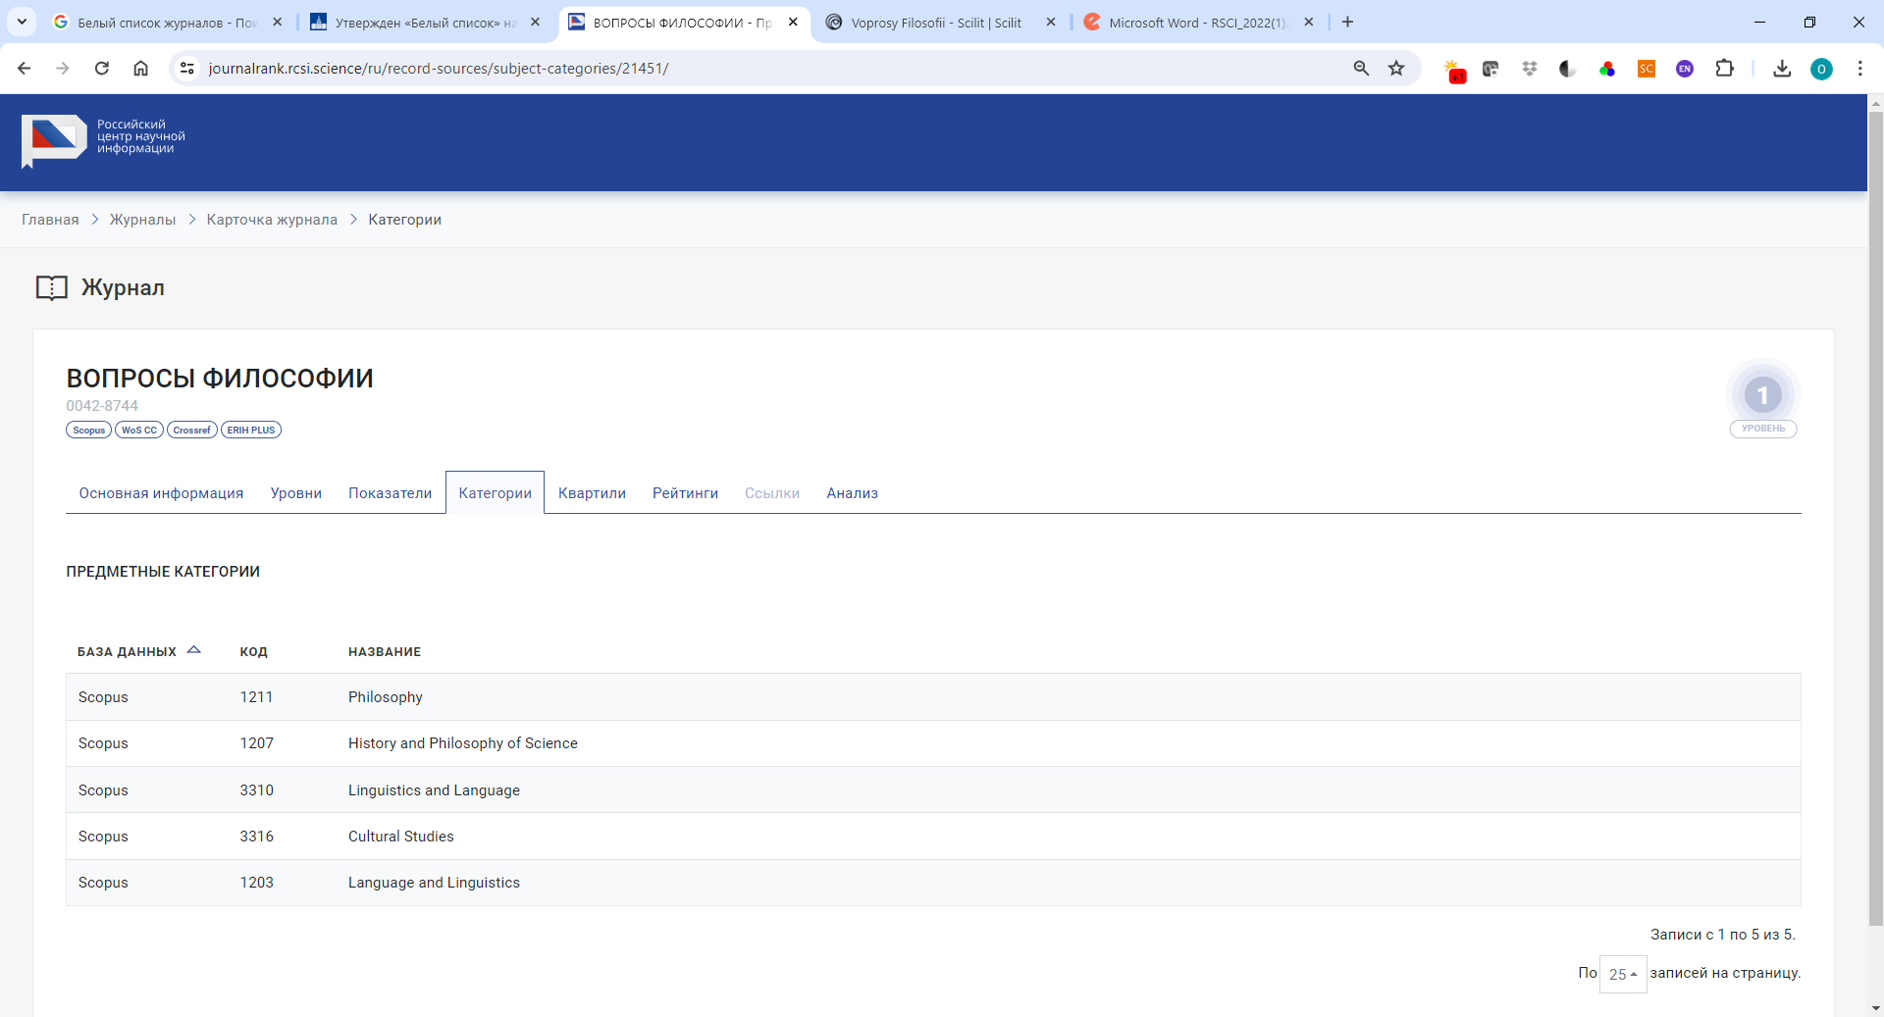
Белый список журналов
https://journalrank.rcsi.science/ru/

Slide 24
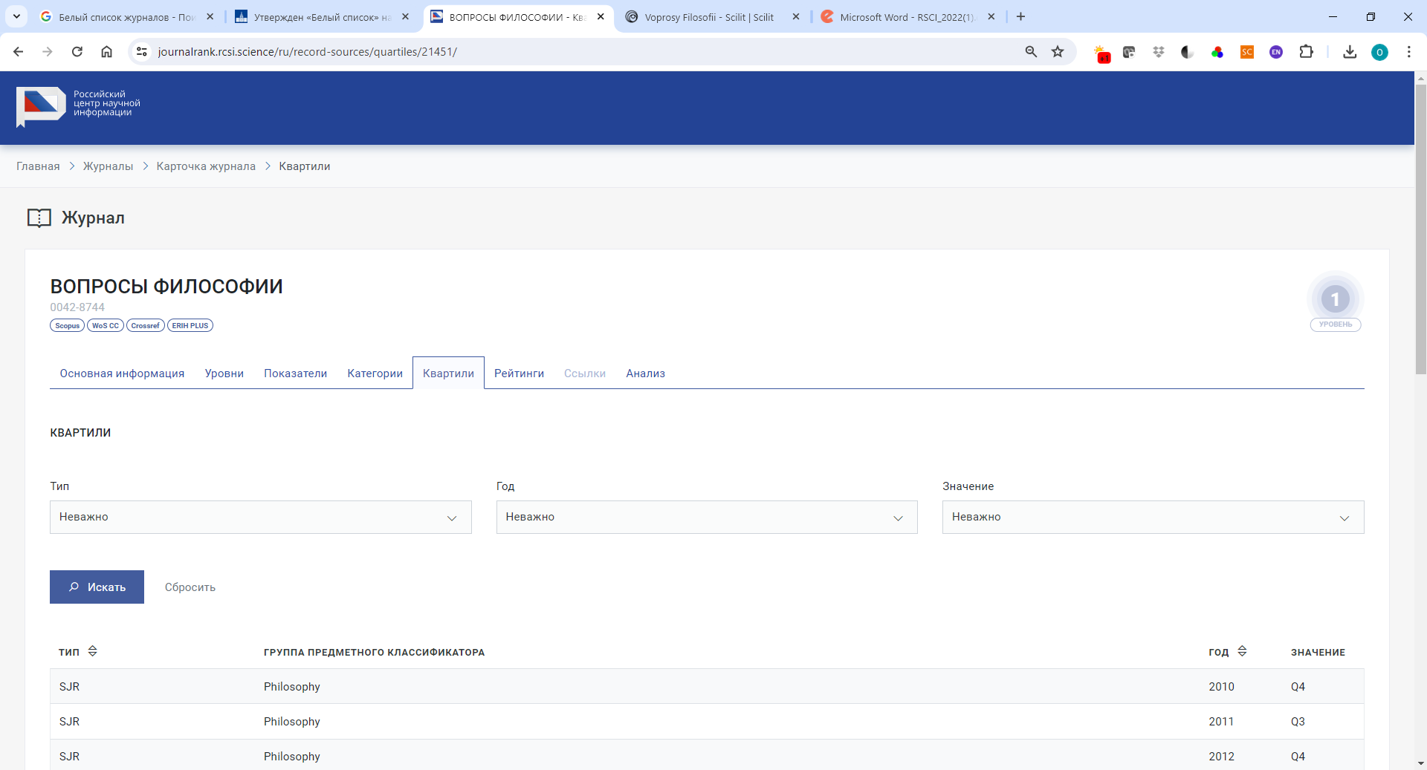
Белый список журналов
https://journalrank.rcsi.science/ru/

Slide 25
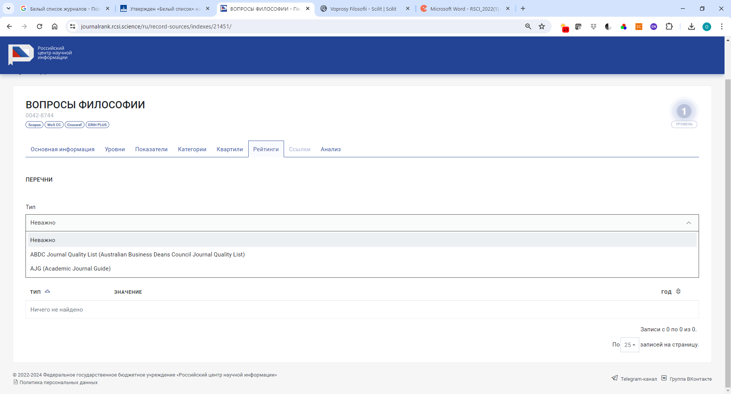
Белый список журналов
https://journalrank.rcsi.science/ru/

Slide 26
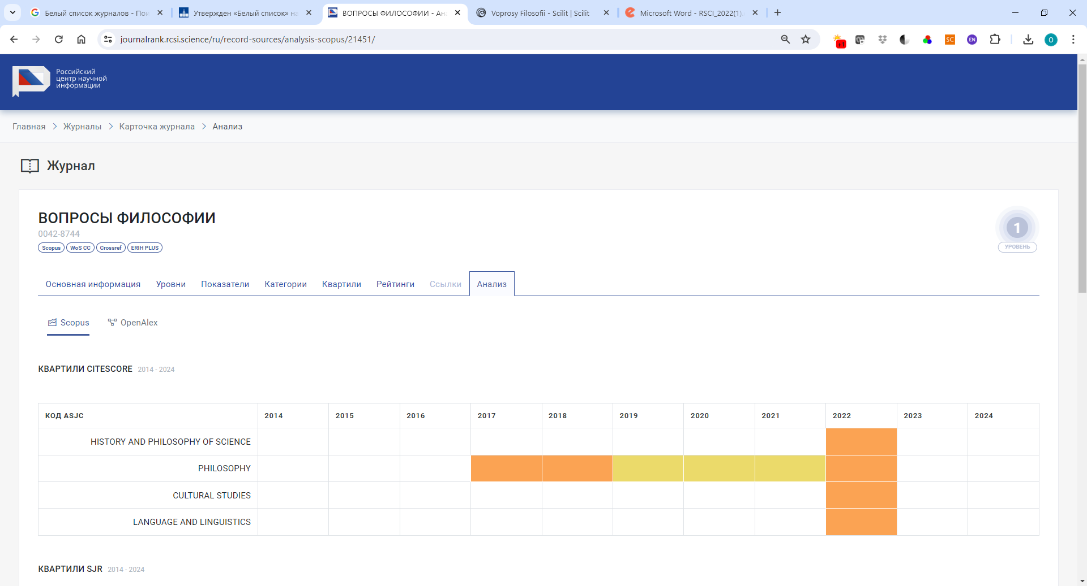
Белый список журналов
https://journalrank.rcsi.science/ru/

Slide 27
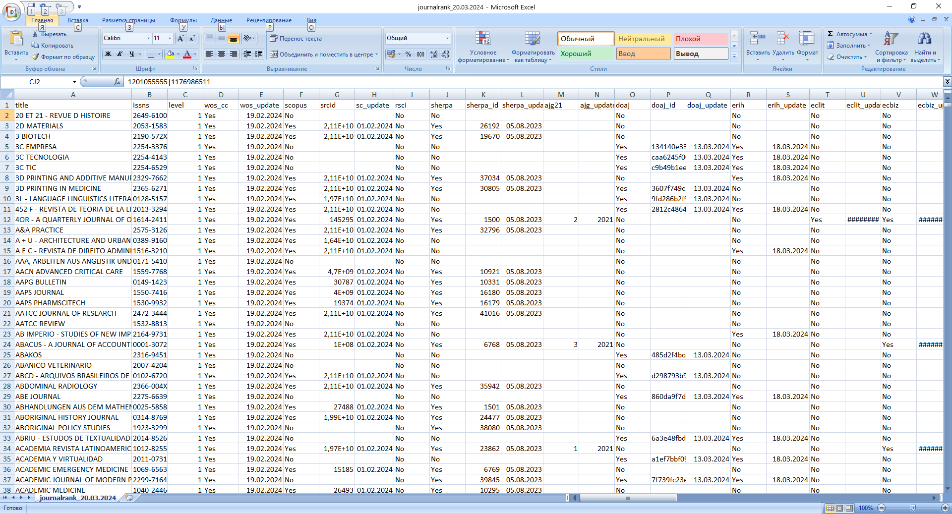
Белый список журналов
https://journalrank.rcsi.science/ru/

Slide 28
Все ли журналы одинаковы?
Медицина |  | Физика |  | Математика
Журнал 1 | 47,231 | Журнал 1 | 9,039 | Журнал 1 | 2,930 | Q1
Журнал 2 | 37,560 | Журнал 2 | 5,624 | Журнал 2 | 2,356
Журнал 3 | 13,965 | Журнал 3 | 3,284 | Журнал 3 | 1,985
Журнал 4 | 4,670 | Журнал 4 | 2,235 | Журнал 4 | 1,721 | Q2
Журнал 5 | 3,251 | Журнал 5 | 2,176 | Журнал 5 | 1,652
Журнал 6 | 2,547 | Журнал 6 | 2,147 | Журнал 6 | 1,123
Журнал 7 | 1,751 | Журнал 7 | 2,110 | Журнал 7 | 0,675 | Q3
Журнал 8 | 1,524 | Журнал 8 | 1,793 | Журнал 8 | 0,590
Журнал 9 | 1,131 | Журнал 9 | 1,169 | Журнал 9 | 0,516
Журнал 10 | 1,001 | Журнал 10 | 0,925 | Журнал 10 | 0,123 | Q4
Журнал 11 | 0,586 | Журнал 11 | 0,510 | Журнал 11 | 0,098
Журнал 12 | 0,110 | Журнал 12 | 0,288 | Журнал 12 | 0,056

Slide 29
Белый список журналов
https://journalrank.rcsi.science/ru/
Утверждены правила распределения по категориям научных изданий «Белого списка»
17.05.2023
Наука
Межведомственная рабочая группа Минобрнауки России утвердила
методику распределения по категориям российских и международных научных изданий «Белого списка» на 2023 год. Она предполагает присвоение изданиям «Белого списка» одного из 4 уровней — с первого по четвертый.

Slide 30
Белый список журналов
https://journalrank.rcsi.science/ru/
Оценивается соответствие научных журналов «Белого списка» семи ключевым требованиям:
1) журнал должен иметь веб-сайт с доступными в машиночитаемых форматах метаданными публикаций и списками процитированных источников;
2) журнал должен присваивать публикациям цифровой идентификатор DOI (CrossRef, DataCite, mEDRA или др.) или российский аналог, который должен обеспечивать доступ к метаданным публикаций и возможность их неограниченного бесплатного использования с открытой лицензией. Для отечественных журналов, чьи возможности регистрации DOI в международных реестрах ограничены, данное правило будет применяться только после выбора системы управления отечественным цифровым идентификатором;
3) статьи из журнала должны иметь цитирования в публикациях других журналов «Белого списка»;
4) журнал должен публиковать преимущественно научные публикации и проводить рецензирование всех поступающих и публикуемых материалов;
5) научный уровень публикуемых материалов, репутация журнала и его известность должны получить положительную оценку специалистов в соответствующей предметной области;
6) главный редактор и большинство членов редколлегии журнала должны иметь публикации в ведущих изданиях «Белого списка» (помимо рассматриваемого журнала) за последние годы;
7) сведения о возможностях предоставления издателем журнала коммерческих услуг, в том числе публикации статей в открытом доступе, должны присутствовать на сайте издания.

Slide 31
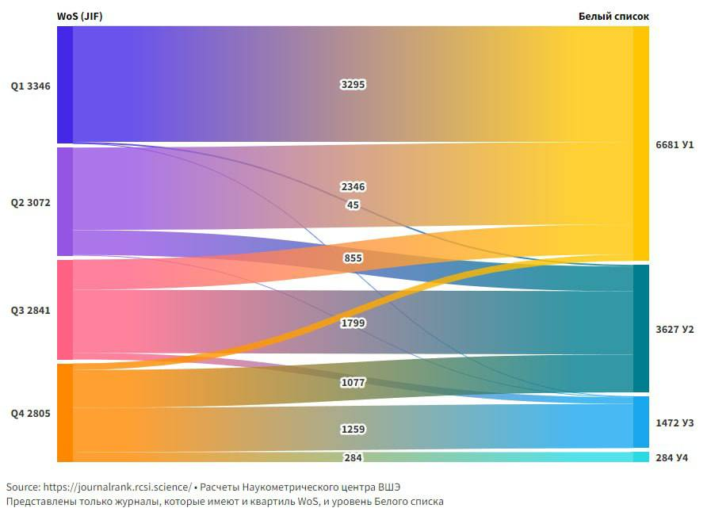
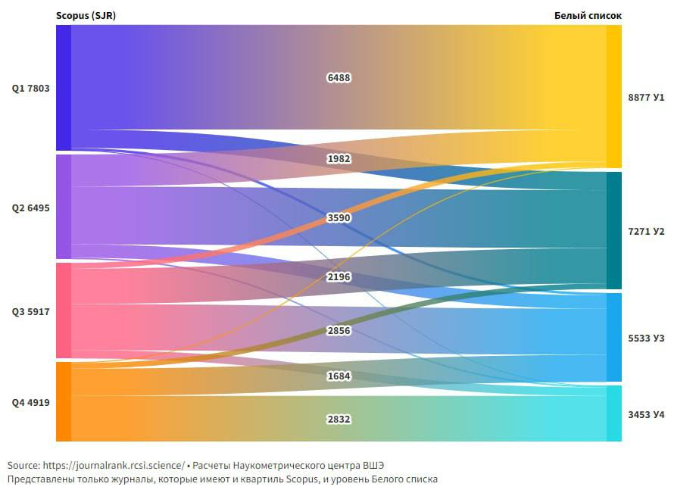
Белый список журналов
По данным специалисты по наукометрии НИУ ВШЭ:
уровни БС примерно соответствуют квартилям Scopus,
журналы WoS входят в основном в первые 3 уровня,
первый уровень БС соответствует 1-2 квартилю WoS.

Slide 32
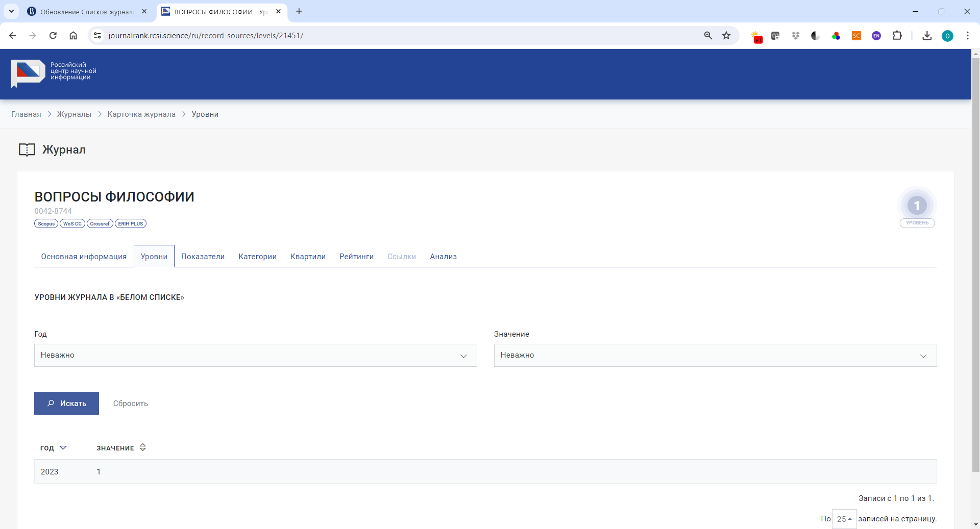
Белый список журналов

Slide 33
Российский индекс научного цитирования
Возможен доступ к полным текстам
Градация публикаций в РИНЦ – elibrary, РИНЦ, ядро РИНЦ,
ВАК (актуальные на текущий момент списки!!!) – первоисточник по прежнему сайт ВАК - https://vak.minobrnauki.gov.ru/main
RSCI – для нас единственно доступный источник,
WoS и Scopus – не всегда актуальное отображение.

Slide 34
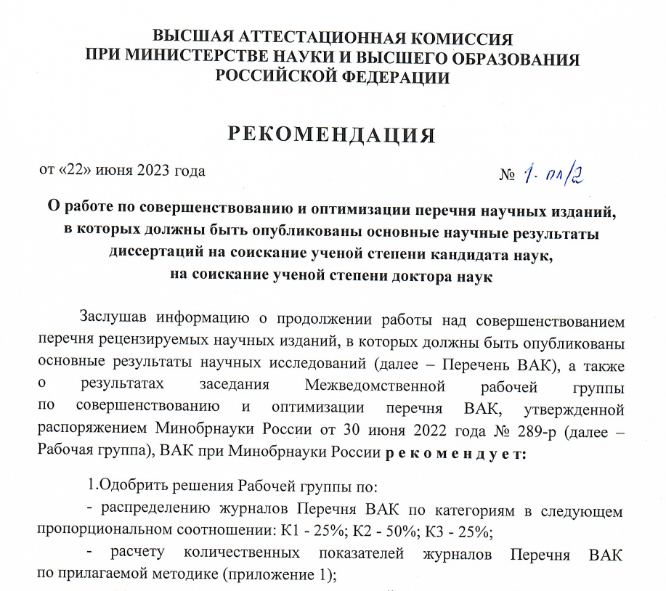
Соотношение журналов

Slide 35
Соотношение журналов
ВАК
К1
К2 | российский журналы Q4 в Scopus и WoS
К3 | зарубежные журналы Q4 в Scopus и WoS
Материалы конференций индексируемые в Scopus и WoS к публикациям из списка ВАК не приравниваются
нового категорирования журналов ВАК пока нет

Slide 36
Полезные ссылки
РИНЦ | https://elibrary.ru/ (не все что на сайте)
Ядро РИНЦ | https://elibrary.ru/ (смотреть отметки о индексации статьи или журнала)
ВАК | https://vak.minobrnauki.gov.ru/ - раздел «Документы», раздел «Рецензируемые издания»
RSCI | https://elibrary.ru/ (смотреть отметки о индексации статьи или журнала)
Web of Science | https://www.webofscience.com/ информация о журналах https://mjl.clarivate.com/home
Scopus | https://www.scopus.com/ Информация о журналах https://www.scimagojr.com/
Белый список | https://journalrank.rcsi.science/ru/

Slide 37
Спасибо за внимание!
Скаляух Ольга
к.ф.м.н., директор Экспертно-аналитического центра Центра трансфера технологий УлГУ, ведущий специалист Управления научных исследований, доцент кафедры инженерной физики, skalyauh@bk.ru
Центр трансфера технологий, 4 корп. наб. р. Свияги, 4 этаж,
В презентации использовались материалы с официальных сайтов Web of Science, Scopus, Clarivate Analitic, elibrary

